Slide 1

«Конструкция и устройство типового оборудования. Назначение. Практические рекомендации по расчету, подбору и применению.
Базовый курс».

Slide 2

Назначение тренинга.
Для чего и зачем Вам это надо?!
…Методика и способы расчета и подбора диаметров и пропускной способности трубопроводов, запорной арматуры, насосов, теплообменников, клапанов КЗР и гидравлических. Расчет расходов воды и пропускной способности в зависимости от присоединенных нагрузок и температурных графиков. Практические советы по простейшим неисправностям оборудования, способы их диагностирования…
Итогом данного курса будет расширение границ понимания Вами физического смысла таких понятий как: расход, нагрузка, температурный график, режим. Что позволит, применив эти знания, определить, например, «почему Ду50, а не Ду100», самостоятельно понять «что же там внутри» и «почему это случилось», и как следствие – подобрать, устранить, исправить и как итог – «обеспечить»!

Slide 3

Содержание тренинга.
1. Краткий ввод в основы теплотехники.
2. Расчет расходов теплоносителя при различных температурных графиках работы оборудования и схемах подключения.
3. Типовые схемы Тепловых пунктов. Что? почему? Для чего? Куда, как и что течет? Расчет расходов теплоносителя на весь тепловой пункт.
4. Подбор оборудования на основе расходов теплоносителя.
Конструкция, устройство, принцип работы основного применяемого оборудования.

Slide 4
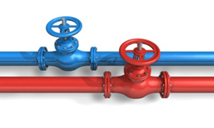
1. Краткий ввод в основы теплотехники.
1.1. Что такое тепло.
ТЕПЛОТА – Физический смысл - Энергия, создаваемая беспорядочным движением частиц тела (атомов, молекул и т. п.) и проявляющаяся в его нагревании.
Внутренняя энергия термодинамической системы может изменяться двумя способами: посредством совершения работы над системой и посредством теплообмена с окружающей средой. Энергия, которую получает или теряет тело в процессе теплообмена с окружающей средой, называется количеством теплоты́ или просто теплотой. Теплота — это одна из основных термодинамических величин в классической феноменологической термодинамике. Количество теплоты входит в стандартные математические формулировки первого и второго начал термодинамики.
Энергия может также передаваться излучением от одного тела к другому и без их непосредственного контакта.
Единица измерения в Международной системе единиц (СИ) — джоуль (Дж). Как единица измерения теплоты используется также калория. В Российской Федерации калория (кал) допущена к использованию в качестве внесистемной единицы без ограничения срока с областью применения «промышленность».

Slide 5

1. Краткий ввод в основы теплотехники.
1.2. Формула определения количества тепла.
Далее мы с Вами должны рассмотреть такие понятия как: Первый закон термодинамики, Энтальпия, Неравенство Клаузиуса, Энтропия, Теплоемкость, Работа, Изохорный процесс… много формул, но мы этого делать не будем!
Для нашей работы достаточно запомнить одно простое понятие и одну формулу и тогда все встанет на свои места и разложится по простым и понятным определениям!
Q = G * ∆T
где:
Q – количество тепла (в Гкал/час)
G – масса, она же расход (в т/ч)
∆T – разница температур (в гр. С) (например Т1-Т2)
с – теплоемкость (пренебрегаем в расчетах) Q = с*G*∆T
Больше нам ничего не надо!
Все остальное мы вычислим исходя из этих трех значений!

Slide 6

1. Краткий ввод в основы теплотехники.
1.3. Укрупненные оценки.
Как укрупненно (оценочно) определить количество необходимого тепла для объекта.
 |  |  | ТАБЛИЦА ЗНАЧЕНИЙ qo
объем здания |  |  | для административных зданий |  |  | для общественного питания
 |  |  |  | qo |  |  | qo
до 5000м3 |  |  |  | 0,43 |  |  | 0,35
от 5000 до 10000м3 |  |  |  | 0,38 |  |  | 0,33
от 10000 до 15000м3 |  |  |  | 0,35 |  |  | 0,3
выше 15000м3 |  |  |  | 0,32
для жилья и общественных зданий
объем здания | qo | объем здания |  | qo
100 | 0,92 | 1700 |  | 0,55
200 | 0,82 | 2000 |  | 0,53
300 | 0,78 | 2500 |  | 0,52
400 | 0,74 | 3000 |  | 0,5
500 | 0,71 | 3500 |  | 0,48
600 | 0,69 | 4000 |  | 0,4
700 | 0,68 | 4500 |  | 0,39
800 | 0,67 | 5000 |  | 0,38
900 | 0,66 | 6000 |  | 0,37
1000 | 0,65 | 7000 |  | 0,36
1100 | 0,62 | 8000 |  | 0,35
1200 | 0,6 | 9000 |  | 0,34
1300 | 0,59 | 10000 |  | 0,33
1400 | 0,58 | 11000 |  | 0,32
1500 | 0,57 | 12000 |  | 0,31
Внимание: tв.р. и tн.р.о. выбираются.
tв.р. – исходя из назначения помещения (18^{о}С,20^{о}С,22^{о}С и т.д.)
tн.р.о. – исходя из климатической зоны (Москва -25^{о}С)
А можем все совсем упростить:
100Вт на 1м² (при высоте потолков до 3м)
1Вт = 1,163ккал/ч

Slide 7
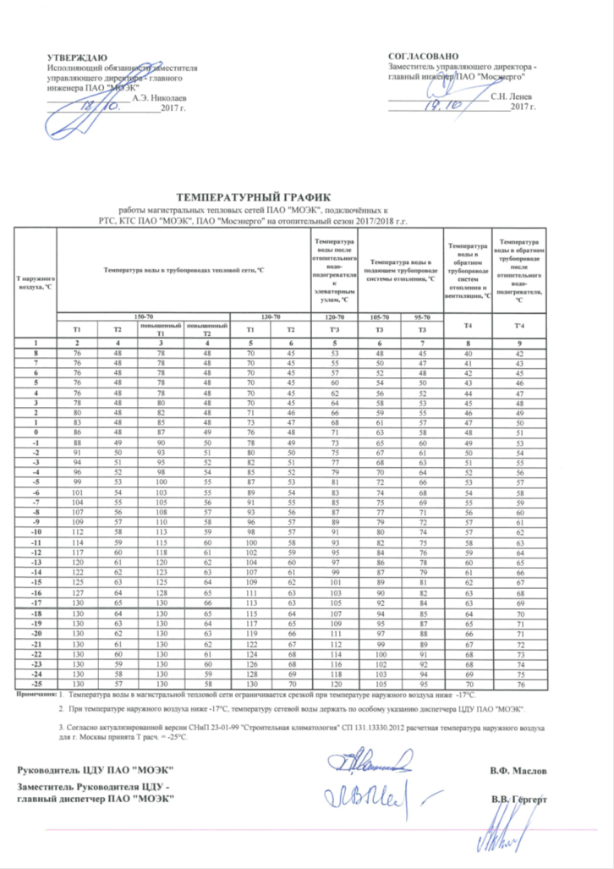
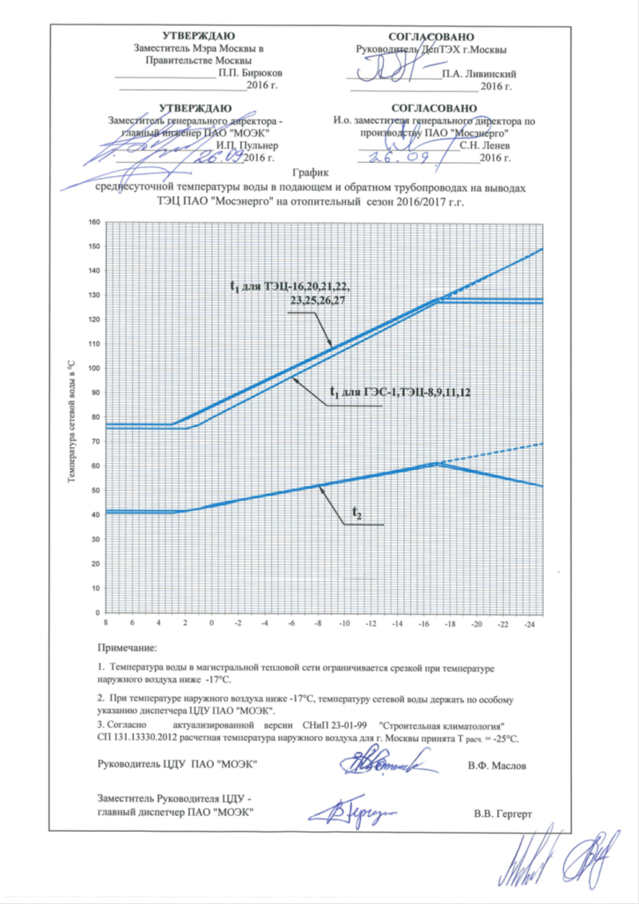
2. Расчет расходов теплоносителя.
2.1. Температурные графики.
2.1. Температурный график.
Что это такое и для чего он нужен. Отличия гр-в для потребителей от гр-в для ТЭЦ, РТС.
Числовой температурный график (Т1, Т3, Т4)
Графический температурный график (Т1, Т2)

Slide 8

2. Расчет расходов теплоносителя.
2.2. Расход теплоносителя по контурам.
2.2. Как определить расчетный расход теплоносителя по любому из контуров, зная тепловую нагрузку и температурный график.
Расчет расхода теплоносителя по контору производится исходя из следующих, условно принимаемых постулатов:
G=const.
Регулирование в наших сетях осуществляется качественным методом, т.е. при постоянном расходе изменяется температура теплоносителя. При этом стоит отметить, что в переходный период (Тн.в.=+2,5^{о}С) мы «сваливаемся» в количественную регулировку, т.е. регулировку расходом.
Расход теплоносителя в любой системе вычисляется по формуле:
G = Q / ∆T * 1000
где: 1000 – коэф. для перевода кг в тонны.

Slide 9

2. Расчет расходов теплоносителя.
2.3. Расход теплоносителя по схемам присоединения.
2.3. Расход теплоносителя через наиболее часто применяемые схемы присоединения:
Определим эти расходы :
1. Зависимая система через элеватор, сетевой (первичный) контур
∆T=150-70^{о}С =80^{о}С → на 1Гкал – 12,5т/час на 1Гкал/час.
2. Независимая система через ВВП, сетевой (первичный) контур
∆T=150-76^{о}С =74^{о}С → на 1Гкал – 13,5т/час на 1Гкал/час.
3. Система отопления, внутренний (вторичный) контур
∆T=95-70^{о}С =25^{о}С → на 1Гкал – 40,0т/час на 1Гкал/час.
4. Подогрев ВВП ГВС, сетевой контур (первичный) (лето либо параллельная схема включения)
∆T=75-35^{о}С =40^{о}С → на 1Гкал – 25,0т/час на 1Гкал/час.
Если Вы работаете с другими температурными графиками, например 105-70^{о}С, 120-70^{о}С, 80-60^{о}С, и другими, то можно, на основе формулы G = Q / ∆T * 1000 составить таблицу для них самостоятельно и применять при повседневной работы.
Эти цифры надо просто запомнить, и далее их можно применять для примерных расчетов без формул, температур и расчетов, просто умножая их на тепловую нагрузку из договора.
!

Slide 10
3. Типовые схемы Тепловых пунктов.
3.3. Типовые схемы Тепловых пунктов. Что? почему? Для чего? Куда, как и что течет? Расчет расходов теплоносителя на весь тепловой пункт.
отопление
зависимая
элеватор
насосное смешение
независимая
водяной водоподогреватель (ВВП)
непосредственное присоединение
Схемы присоединения бывают:

Slide 11
3. Типовые схемы Тепловых пунктов.
Схемы присоединения бывают:
вентиляция
зависимая
насосное смешение
независимая
водяной водоподогреватель (ВВП)
непосредственное присоединение
ГВС
закрытая
водяной водоподогреватель (ВВП)
открытая
непосредственное присоединение через устройства смешения

Slide 12
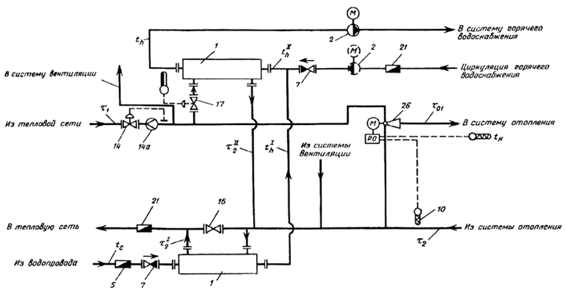
3. Типовые схемы Тепловых пунктов.
Двухступенчатая схема присоединения водоподогревателей горячего водоснабжения в ИТП с водоструйным элеватором с автоматическим регулированием расхода теплоты на отопление
1. ВВП ГВС 2-я, 1-я ступени. 2. Насос Ц.ГВС. 5. Фильтр ХВС на подогрев. 7. Обратный клапан. 10. Термопара. 14. Регулятор давления. 14а. Расходомер. 16. 10-я задвижка. 17. Регулятор ГВС. 21. Фильтр. 26. Электронный элеватор.

Slide 13
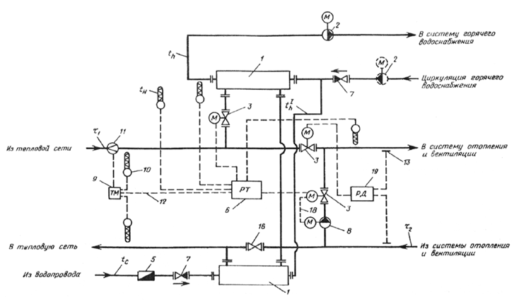
3. Типовые схемы Тепловых пунктов.
Двухступенчатая схема присоединения водоподогревателей горячего водоснабжения с зависимым присоединением систем отопления в ЦТП через узел насосного смешения
1. ВВП ГВС 2-я, 1-я ступени. 2. Насос Ц.ГВС. 3. Регулятор (КЗР). 5. Фильтр ХВС на подогрев. 6. Контроллер регулировки температуры. 7. Обратный клапан. 8. Смесительный насос. 9. Контроллер узла учета. 10. Термопара. 11. Расходомер. 12. Линии связи (сигналы управления). 13. Датчик давления. 19. Регулятор давления. 16. 10-я задвижка. 17. Регулятор (КЗР) ГВС. 18. Линия управления насосом смешения. 21. Фильтр.

